Slide 1

Методичний підхід до визначення впливу сезонних коливань на вартість будівельних матеріалів
Бєлєнкова Ольга Юріївна
кафедра економіки будівництва КНУБА

Slide 2
Етап 1
АВС-аналіз
один із методів, який слугує для дослідження частоти певних економічних явищ та фактів. Дозволяє класифікувати ресурси за ступенем їх важливості.
АВС - аналіз грунтується на концентрації і группуванні економічних показників. Основним є твердження, що частина сукупності, наприклад невелика кількість матеріалів, виробів, конструкцій становить більшу частину вартості.
АВС-аналіз може бути застосований, насамперед, у матеріально-технічному забезпеченні, виробництві і збуті, а також для визначення матеріалів, які мають найбільшу вагу у кошторисній вартості.

Slide 3
Наприклад, здійснивши ранжування матеріальних ресурсів за значимістю, ми можемо визначити категорії:
«А» (скажімо, 10% матеріалів, вартість яких становить 70% усієі вартості матеріалів),
«В» (30% матеріалів, які становлять 20% загальної вартості)
«С» (решту матеріалів, до яких входять до 70% номенклатури, які займають, десь близько 10% усіх витрат).
Таким чином, сконцентрувавши увагу на управлінні вартістю матеріальних ресурсів категорії «А» можна з великим ступенем надійності контролювати кошторисну вартість. Відносно матеріалів групи «В» контроль вартості може бути періодичним, щодо категорії «С» - ще рідшим.

Slide 4
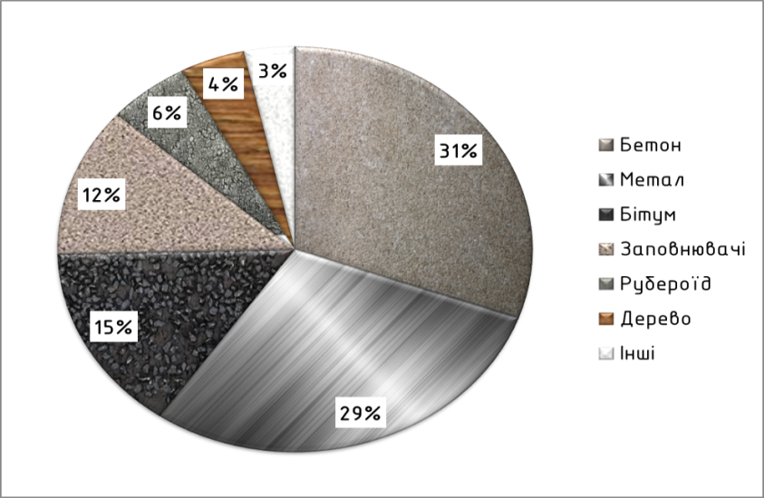
Таблиця 1
Умовна структура витрат будівельних матеріалів, виробів та конструкцій у кошторисі
№ п/п | Найменування | % у витратах на матеріали
1 | Бетон | 30,43
2 | Метал | 29,1
3 | Бітум | 14,96
4 | Заповнювачі | 11,91
5 | Руберойд | 5,6
6 | Дерево | 4,41
7 | Інші | 3,42
 | Усього (60 матеріалів) | 100

Slide 5
Головне завдання АВС-аналізу – знайти матеріали, які суттєво впливають на кошторисну вартість
Структура витрат будівельних матеріалів, виробів та конструкцій
№ п/п | Найменування | % у витратах на матеріали | % витрат кумулятивний
1 | Бетон | 30,43 | 30,43
2 | Метал | 29,1 | 59,53
3 | Бітум | 15 | 74,49
4 | Заповнювачі | 11,9 | 86,4
5 | Руберойд | 5,6 | 92
6 | Дерево | 4,41 | 96,41
7 | Інші | 3,59 | 100
 | Всього | 100 | -

Slide 6
Проведемо класифікацію матеріалів (табл3)
Група | Частка в вартості, % | Частка в загальній кількості матеріалів, %
А | 74,49 | 5
В | 22,92 | 5
С | 2,59 | 90
Виділяємо три групи матеріалів
А-матеріали – мають 74,5% від загальної вартості. Таку вартість мають приблизно 5% матеріалів (бетон, метал, бітум).
В-матеріали займають близько 23% в загальній вартості, тоді як мають близько 5% від усієї номенклатури,
С-матеріали мають частку усього 2,59 від загальної вартості, проте їх кількість близько 90%.
Пропонується зосередити особливу увагу на формуванні вартості та умовах постачання матеріалів А групи (проведення ретельного аналізу умов постачання, аналіз ринку тощо).
Також для матеріалів групи А рекомендується проведення аналізу тенденцій зміни вартості з часом, та аналізу впливу сезонності на вартість, ретельно обґрунтовувати умови договорів постачання. Проведемо аналіз для металу (матеріал групи А).

Slide 7
Етап 2 Визначення впливу сезонності на вартість матеріалів групи А.
Вартість арматури в Україні
період показник | 1 кв. 2011 | 2 кв. 2011 | 3 кв. 2011 | 4 кв. 2011 | 1 кв. 2012 | 2 кв. 2012 | 3 кв. 2012 | 4 кв. 2012 | 1 кв. 2013 | 2 кв. 2013 | 3 кв. 2013 | 4 кв. 2013
Арматура | 7167,0 | 7334,0 | 7818,0 | 7815,0 | 7458,0 | 7355,0 | 7313,0 | 6925,0 | 6911,0 | 6876,0 | 6724,0 | 6760,0
період показник | 1 кв. 2014 | 2 кв. 2014 | 3 кв. 2014 | 4 кв. 2014 | 1 кв. 2015 | 2 кв. 2015 | 3 кв. 2015 | 4 кв. 2015 | 1 кв. 2016 | 2 кв. 2016 | 3 кв. 2016 | 4 кв. 2016
Арматура | 7237,0 | 8492,0 | 9617,0 | 9425,0 | 16572,0 | 12913,0 | 11793, | 10411 | 9989 | 13170 | 12372 | 13698
період показник | 1 кв. 2017 | 2 кв. 2017 | 3 кв. 2017 | 4 кв. 2017 | 1 кв. 2018 | 2 кв. 2018 | 3 кв. 2018 | 4 кв. 2018 | 1 кв. 2019
Арматура | 14497 | 15012 | 17237 | 17212 | 19461 | 20539 | 19973 | 19492 | 18754

Slide 8
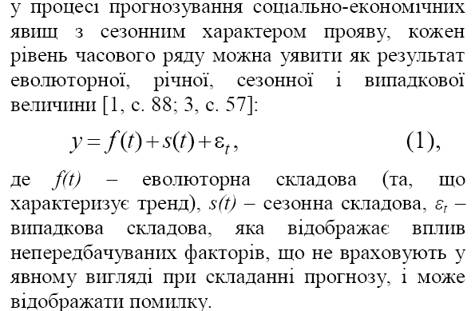

Slide 10
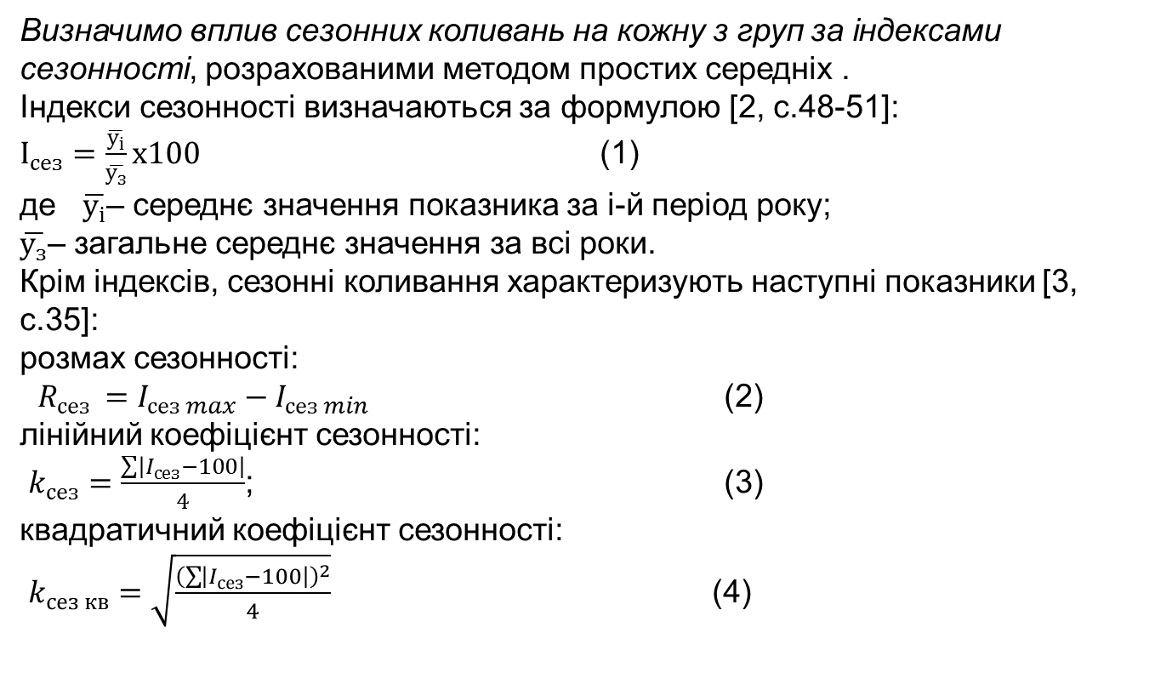
Визначимо вплив сезонних коливань на кожну з груп за індексами сезонності, розрахованими методом простих середніх .
Індекси сезонності визначаються за формулою [2, с.48-51]:
$І_{сез}=\frac{\overline{у_{і}}}{\overline{у_{з}}}х100$ (1)
де $\overline{у_{і}}$– середнє значення показника за і-й період року;
$\overline{у_{з}}$– загальне середнє значення за всі роки.
Крім індексів, сезонні коливання характеризують наступні показники [3, с.35]:
розмах сезонності:
$R_{сез }=I_{сез max}−I_{сез min}$ (2)
лінійний коефіцієнт сезонності:
$k_{сез}=\frac{\sum{\left|I_{сез}−100\right|}}{4}$; (3)
квадратичний коефіцієнт сезонності:
$k_{сез кв}=\sqrt{\frac{{\left(\sum{\left|I_{сез}−100\right|}\right)}^{2}}{4}}$ (4)

Slide 11


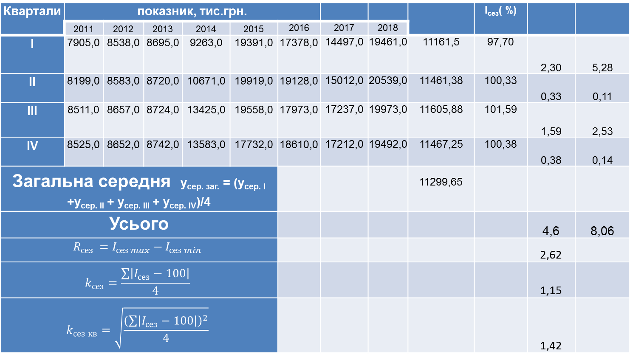
Квартали | показник, тис.грн. |  |  |  |  |  |  |  |  | І_{сез}( %)
 | 2011 | 2012 | 2013 | 2014 | 2015 | 2016 | 2017 | 2018
І | 7905,0 | 8538,0 | 8695,0 | 9263,0 | 19391,0 | 17378,0 | 14497,0 | 19461,0 | 11161,5 | 97,70 | 2,30 | 5,28
ІІ | 8199,0 | 8583,0 | 8720,0 | 10671,0 | 19919,0 | 19128,0 | 15012,0 | 20539,0 | 11461,38 | 100,33 | 0,33 | 0,11
ІІІ | 8511,0 | 8657,0 | 8724,0 | 13425,0 | 19558,0 | 17973,0 | 17237,0 | 19973,0 | 11605,88 | 101,59 | 1,59 | 2,53
ІV | 8525,0 | 8652,0 | 8742,0 | 13583,0 | 17732,0 | 18610,0 | 17212,0 | 19492,0 | 11467,25 | 100,38 | 0,38 | 0,14
Загальна середня у_{сер. заг.} = (у_{сер. І} +у_{сер. ІІ} + у_{сер. ІІІ} + у_{сер. ІV})/4 |  |  |  |  |  |  |  |  | 11299,65
Усього |  |  |  |  |  |  |  |  |  |  | 4,6 | 8,06
$$R_{сез }=I_{сез max}−I_{сез min}$$ |  |  |  |  |  |  |  |  |  |  | 2,62
$$k_{сез}=\frac{\sum{\left|I_{сез}−100\right|}}{4}$$ |  |  |  |  |  |  |  |  |  |  | 1,15
$$k_{сез кв}=\sqrt{\frac{{\left(\sum{\left|I_{сез}−100\right|}\right)}^{2}}{4}}$$ |  |  |  |  |  |  |  |  |  |  | 1,42

Slide 13
Подальші напрямки роботи
СТВОРЕННЯ бази даних основних матеріалів вартість яких схильна до сезонних коливань
Розрахунок критичних значень І_{сез}, при яких варто враховувати вплив сезонності під час розрахунку кошторисної вартості на стадії складання інвесторської кошторисної документації та договірної ціни.
Здійснення моніторингу ринку матеріалів, вартість яких схильна до сезонних коливань, розрахунок сезонних поправочних коефіцієнтів

Slide 14
Дякую за увагу!

